Slide 1
La comunicación con los pacientes con obesidad: el enfoque humanístico Jonathan McFarland, Cristina González, M.ª Luisa Cuesta Santamaría, Isabel María Martín Ruiz, Eugenia Nadolu Vélez, Eva García Perea
Connected 4 Health

Slide 2
Número de proyecto: 2021-1-RO01- KA220-HED-38B739A3
La financiación de la Comisión Europea para la elaboración de esta presentación no constituye una adhesión a su contenido, que refleja exclusivamente las opiniones de los autores, y no puede responsabilizarse a la Comisión del uso que pueda hacerse de la información que contiene.

Slide 3
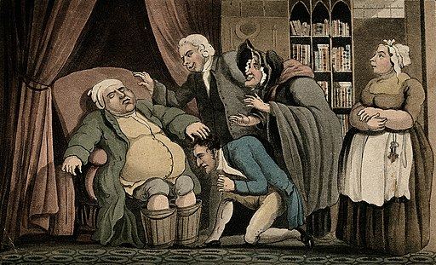
Obesidad
Hombre obeso y gotoso con los pies en cubos
Obra protegida por derechos de autor bajo la licencia de Atribución 4.0 Internacional (CC BY 4.0) de Creative Commons http://creativecommons.org/licenses/by/4.0/deed.es

Slide 4
Obesidad: definición
La preobesidad y la obesidad se definen como la acumulación anómala o excesiva de grasa que representa un riesgo para la salud. Un índice de masa corporal (IMC) superior a 25 se considera preobesidad y, si es superior a 30, es obesidad. El problema ha crecido a proporciones epidémicas, con más de 4 millones de personas fallecidas cada año como consecuencia de la preobesidad o la obesidad en 2017, según la carga mundial de morbimortalidad.
Los índices de preobesidad y obesidad siguen aumentando en adultos y niños. Entre 1975 y 2016, la prevalencia de la preobesidad y la obesidad en niños y adolescentes de entre 5 y 19 años se multiplicó por más de cuatro y pasó del 4 % al 18 % a escala mundial.

Slide 5
Obesidad: complicaciones
La preobesidad y la obesidad son importantes factores de riesgo para varias enfermedades crónicas, entre ellas enfermedades cardiovasculares como las cardiopatías y los ictus, las principales causas de muerte en el mundo.
La obesidad también está relacionada con algunos cánceres, como los de endometrio, mama, ovarios, próstata, hígado, vesícula, riñón y colon. El riesgo de estas enfermedades no transmisibles crece cuando una persona presenta una ligera preobesidad y se agrava a medida que el índice de masa corporal (IMC) aumenta.

Slide 6
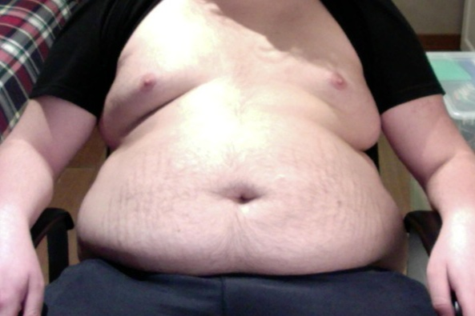
Actitudes gordófobas
Chico adolescente obeso, 136 kg (300 lb)
Este archivo cuenta con la licencia Atribución-Compartir Igual 4.0 Internacional de Creative Commons.

Slide 7
Definición de gordofobia
Los prejuicios gordófobos, que en la bibliografía se denominan también estigma del peso, sesgo de peso y actitudes gordófobas, son una actitud negativa (aversión), idea (estereotipo) o conducta (discriminación) contra las personas a las que se considera «gordas».

Slide 8
¿Qué es el estigma?
Una serie de ideas negativas y a menudo injustas que una sociedad o un grupo de personas tiene sobre algo.
El estigma asociado a las enfermedades psiquiátricas = el estigma de las enfermedades psiquiátricas
El estigma de ser pobre = el estigma de la pobreza
Existe un estigma social vinculado a recibir asistencia social.

Slide 9
Erving Goffman, sociólogo norteamericano
Presentó los fundamentos del estigma como teoría social, incluida su interpretación del «estigma» como una manera de dañar la identidad. Con eso se refería a la capacidad del rasgo estigmatizado de «dañar» el reconocimiento de que el individuo cumple las normas sociales en otras facetas de su vida.
Goffman identificaba tres tipos principales de estigma: (1) estigma asociado a las enfermedades psiquiátricas; (2) estigma asociado a las deformaciones físicas, y (3) estigma vinculado a la identificación con una raza, una etnia, una religión, una ideología, etc.

Slide 10
2. «Estigma asociado a las deformaciones físicas» (Goffman)
El estigma del peso se refiere a las acciones e ideas discriminatorias hacia las personas por su peso y talla.
El estigma del peso es consecuencia del sesgo de peso.
El sesgo de peso se refiere a las ideas negativas asociadas a la obesidad.

Slide 11
Estas ideas son, entre otras, la pereza, la falta de fuerza de voluntad, la falta de integridad moral, la mala higiene, la poca inteligencia y la falta de atractivo. Las creencias e ideas estigmatizadoras conducen a acciones estigmatizadoras. Estas acciones se manifiestan de distintas maneras.
Las personas con obesidad pueden recibir comentarios negativos, burlas o agresiones físicas.
El entorno también tiene su papel.
Esto se observa comúnmente en centros médicos en particular, donde los asientos, las batas y las camillas de exploración no se adaptan a las personas con obesidad.

Slide 12
Sesgo de peso (estigmatización en la atención sanitaria)
El sesgo de peso se mantiene en los centros sanitarios.
El uso de características estereotipadas como la pereza, la pusilanimidad y el incumplimiento está extendido.
En general, los médicos muestran menos respeto por los pacientes con un IMC más elevado y pasan menos tiempo en consulta con los pacientes con obesidad que con sus homólogos con un peso saludable. En un estudio de Puhl y Brownell, el 53 % de las personas con preobesidad y obesidad afirmaba haber recibido comentarios inapropiados de su médico sobre su peso.

Slide 13
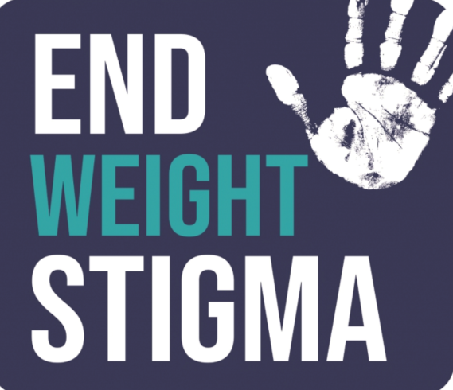
Maneras de combatir el estigma del peso

Slide 14
El lenguaje de las personas primero
La obesidad es una de las últimas enfermedades en las que la sociedad no ha logrado implantar el lenguaje de las personas primero. El lenguaje de las personas primero sitúa a la persona por delante de su enfermedad y subraya que un individuo no se define por su dolencia.
Por ejemplo, ahora es muy poco habitual referirse a alguien como una persona discapacitada; es más probable ver referencias a una persona con discapacidad. La persona va primero y su discapacidad es una característica, no un rasgo definitorio.
Por desgracia, con la obesidad esto aún no es la norma.

Slide 15
El lenguaje de las personas primero implica situar a la persona por delante de la enfermedad. La Obesity Action Coalition ofrece un par de ejemplos:
«La mujer estaba afectada de obesidad» en lugar de «La mujer era obesa».
«El hombre con obesidad iba en el autobús» en lugar de «El hombre del autobús era muy obeso».

Slide 16
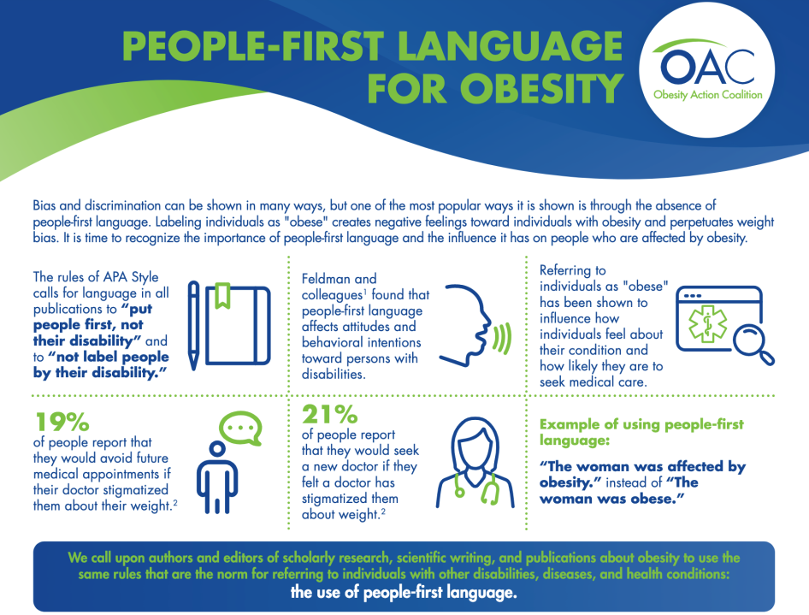

Slide 17
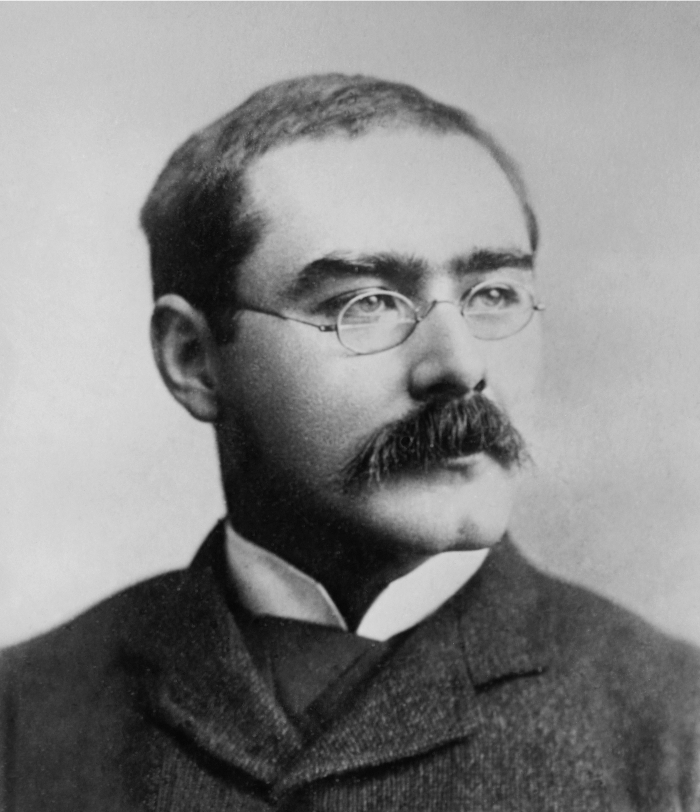
La importancia de las palabras
«Soy, por vocación, un comerciante de palabras; y las palabras son, por supuesto, la droga más potente utilizada por la humanidad. Las palabras no solo infectan, egotizan, narcotizan y paralizan, sino que también penetran y cambian las células más pequeñas del cerebro…».
Rudyard Kipling. (29 de enero de 2023). En Wikipedia. https://en.wikipedia.org/wiki/Rudyard_Kipling

Slide 19
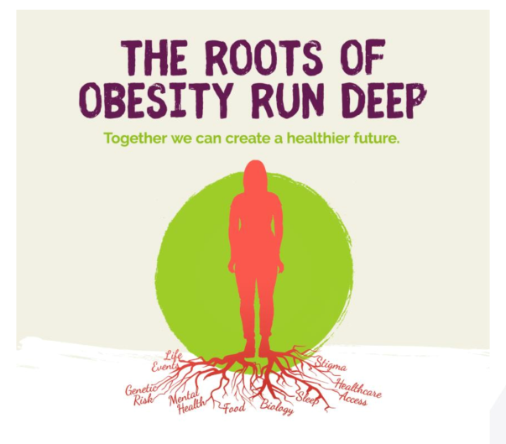

Slide 20
Evitar el lenguaje prejuicioso
Al hablar de obesidad, es habitual que las personas utilicen determinadas palabras para dar un efecto dramático.

Slide 21
Escucha activa
(NHS, Inglaterra)
Las claves para una escucha correcta son la capacidad de contener las ideas propias (aunque sea temporalmente) para evitar sacar conclusiones precipitadas, mostrar un interés genuino en la persona a la que se escucha e intentar empatizar con su postura.
La escucha activa de verdad requiere concentración, pero permite mostrar interés en las opiniones de los demás, ganarse su confianza y conocer mejor los problemas y las situaciones.

Slide 22
Cómo usar la escucha activa
1. Definir los términos en pro de la claridad
2. Repetir/parafrasear
3. NO interrumpir
4. Escuchar «entre líneas»
5. NO apresurarse a llenar los vacíos
6. Reaccionar a las impresiones

Slide 23
Bibliografía
https://www.goodtherapy.org/learn-about-therapy/types/dance-movement-therapy
Werder O. Toward a humanistic model in health communication. Global Health Promotion. 2019;26(1):33-40. doi:10.1177/1757975916683385
Puhl RM, Brownell KD. Confronting and coping with weight stigma: an investigation of overweight and obese adults. Obesity (Silver Spring). 2006 Oct;14(10):1802-15. doi: 10.1038/oby.2006.208. PMID: 17062811
Active listening | NHS England
https://www.obesityaction.org/action-through-advocacy/weight-bias/people-first-language/
chrome-extension://nlaealbpbmpioeidemdfedkfmglobidl/https://www.worldobesity.org/downloads/healthy_voices_downloads/HV_Language_guidelines.pdf
https://www.worldobesity.org/what-we-do/our-policy-priorities/weight-stigma#:~:text=Weight%20stigma%20is%20a%20result,can%20lead%20to%20stigmatising%20acts.
https://www.britannica.com/dictionary/stigma#:~:text=1,stigma%20attached%20to%20receiving%20welfare .

Slide 24
Bibliografía
‘Surgeons of the Soul’ – Kipling speaking to the Royal College of Surgeons (London), 1923
Deviance and Social Stigma. (20 de febrero de 2021). https://socialsci.libretexts.org/@go/page/8123
Hilpert, Martin et al. “Sociocultural Influence on Obesity and Lifestyle in Children: A Study of Daily Activities, Leisure Time Behavior, Motor Skills, and Weight Status.” Obesity facts vol. 10,3 (2017): 168-178. doi:10.1159/000464105
Lee, G C et al. “When are anti-fat attitudes understood as prejudice versus truth? An experimental study of social influence effects.” Obesity science & practice vol. 5,1 28-35. 13 Jan. 2019, doi:10.1002/osp4.315
Daníelsdóttir, Sigrún et al. “Anti-fat prejudice reduction: a review of published studies.” Obesity facts vol. 3,1 (2010): 47-58. doi:10.1159/000277067
Frank A. Futility and Avoidance: Medical Professionals in the Treatment of Obesity. JAMA. 1993;269(16):2132–2133. doi:10.1001/jama.1993.03500160102
https://www.who.int/health-topics/obesity#tab=tab_2
La Arteterapia como terapia para pacientes con trastornos de la conducta alimentaria
en Anorexia y Bulimia, Profesionales TCA, Recursos TCA, Testimonios
6 de octubre de 2016

